Slide 1
概率论与数理统计
唐亚宁课件

Slide 2

第一节 随机事件的概念
一、概率论的诞生及应用
二、随机现象
三、随机试验
四、样本空间 样本点
五、随机事件的概念

Slide 3
一、概率论( Probability)的诞生及应用
1. 概率论的诞生和发展历史
概率论是一门研究随机现象规律的数学分支.
起源于十七世纪中叶，当时在误差、人口统计、
人寿保险等范畴中，需要整理和研究大量的随机
数据资料, 于是孕育出一种专门研究大量随机现
象的规律性的数学. 但当时刺激数学家们首先思
考概率论的问题,却是来自赌博者的问题.

Slide 4
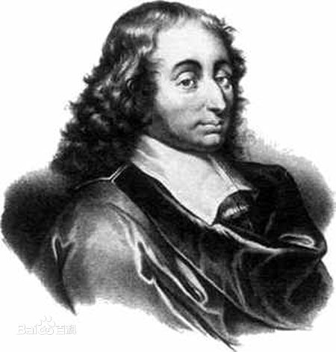
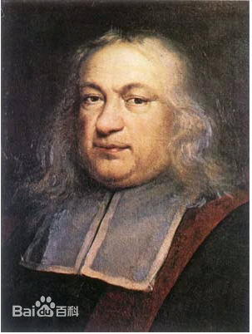

1654年, 法国数学家帕斯卡向数学家费马提出下列的问题：
“现有两个赌徒相约赌若干局，谁先赢 s 局就算
赢了, 当赌徒A赢a局(a < s), 而赌徒B赢b局(b
< s)时, 赌博中止, 那赌本应怎样分才合理呢?”

Slide 5
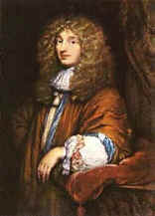
两人一起对此进行了深入探讨, 最后他们从不同
的理由出发, 各自给出了正确的解法。而在三年
后, 即1657年, 荷兰数学家惠根斯亦用自己的
方法解决了这一问题, 更写成了《论赌博中的
计算》一书, 这就是概率论最早的论著,
他们三人提出的解法中, 都首先
涉及了数学期望(mathematical
expectation)这一概念，
并由此奠定了古典概率论的基础.

Slide 6
在他们之后，对概率论这一学科做出贡献的是瑞士数学家族——伯努利家族。 雅可布·伯努利花了20年时光,将全部心血倾注到数学研究中，终于将“大数定律”这个定理证实。
19世纪，法国数学家拉普拉斯将古典概率论向近代概率论进行推进，他于1812年出版了著作《分析的概率理论》，这是一部继往开来的作品，使得概率论在20世纪迅速发展起来。

Slide 7
20世纪初,苏联数学家柯尔莫哥洛夫1933年在他的《概率论基础》一书中首次给出概率的一套严密的公理体系。他的公理化方法成为现代概率论的基础，使概率论成为严谨的数学分支。

Slide 8
2. 概率论的应用
现在，概率论与以它为基础的数理统计学科一起，在自然科学，社会科学，工程技术，军事科学及工农业生产等诸多领域中都起着不可或缺的作用。
卫星上天，导弹巡航，飞机制造，宇宙飞船遨游太空等都有概率论的一份功劳；
海洋探险，考古研究等离不开概率统计；
电子技术发展，影视文化的进步，人口普查及教育等同概率统计也是密不可分的。

Slide 9
根据概率论中用投针试验估计π值的思想产生的蒙特卡罗方法，是一种建立在概率论与数理统计基础上的计算方法。借助于计算机，使这种方法在物理、电子学、生物学、高分子化学等学科的研究中起着重要的作用。
概率论作为理论严谨，应用广泛的数学分支，随着科学技术的发展而得到不断发展应用。

Slide 10
二、随机现象
自然界所观察到的现象:
确定性现象,
随机现象.
1.确定性现象
在一定条件下可以准确预言结果的现象称为确定性现象.又称必然现象.
实例
“在一个标准大气压下100度的水必定沸腾 ”;
“没有外力作用下，向上抛一颗石子必然下落 ”;
“恒定外力作用下，作匀速直线运动的物体仍然
作匀速直线运动”;
“函数在间断点处不存在导数” 等.

Slide 11


确定性现象的特征
条件完全决定结果.
通常的自然科学各学科就是专门研究和认识这种必然性的，寻求这类必然现象的因果关系，把握它们之间的数量规律.
2. 随机现象
在基本条件完全相同的情况下，可能发生也可能不发生的现象称为随机现象.
实例1 “在相同条件下掷一枚均匀的硬币,观
察正反两面出现的情况”.
结果有可能出现正面（数字面）也可能出现反面.

Slide 12

实例2 “在相同条件下生产同一种零件，观察它们的尺寸”.
结果: “它们的尺寸总会有一点差异 ”.
实例3 “抛掷一枚骰子,观
察出现的点数”.
结果有可能为:
“1”, “2”, “3”,
“4”, “5” 或 “6”.

Slide 13

实例4 “从一批含有正品和次品的产品中任意抽取一个产品”.
其结果可能为:
正品 、次品.
实例5 “过马路交叉口时,
可能遇上各种颜色的交通
指挥灯”.
实例6 “一只灯泡的寿命” 可长可短.

Slide 14
3. 随机现象的分类
个别随机现象： 原则上不能在相同条件下重
复出现（例6）.
大量性随机现象：在相同条件下可以重复出现
（例1-5）.
随机现象的特征
条件不能完全决定结果.

Slide 15
1°随机现象揭示了条件和结果之间的非确定性联系 , 其数量关系无法用函数加以描述.
注
2°随机现象从表面上看，似乎杂乱无章, 没有规律. 但实践证明, 如果同类的随机现象大量重复出现, 它的结果就呈现出一定的规律性.
这种规律性随着我们观察次数的增多而愈加明显. 这种由大量同类随机现象所呈现出来的集体规律性叫做统计规律性.
概率统计就是研究这种统计规律性的数学学科.

Slide 16
三、随机试验
1.问题的提出 如何来研究随机现象?
随机现象是通过随机试验来研究的.
2.定义 在概率论中, 把具有以下两个特征的试验称为随机试验.
1. 允许在相同的条件下重复地进行;
2. 每次试验的结果具有随机性，即结果不
一定相同. 试验之前不能确定哪一个结果会出现，
但能事先明确试验的所有可能结果.

Slide 17

1° 随机试验简称试验, 是一个广泛的术语.它包括各种各样的科学实验, 也包括对客观事物进行的 “调查”、“观察”、或 “测量” 等.
注
2°随机试验通常用 E 来表示.
实例 “抛掷一枚硬币, 观察正面, 反面出现的情况”.
分析
(1) 试验可以在相同的条件下重复地进行;
(2) 试验的所有可能结果:
正面，反面;
进行一次试验之前不能确定
哪一个结果会出现.
故为随机试验.

Slide 18


同理可知下列试验都为随机试验
1.“抛掷一枚骰子,观察出现的点数”.
2.“从一批产品中, 依次任选三件, 记录出现正品与次品的件数”.

Slide 19




3. 记录某公共汽车站
某日上午某时刻的等
车人 数.
4. 考察某地区 10 月份的平均气温.
5. 从一批灯泡中任取一只, 测试其寿命.

Slide 20
四、样本空间 样本点
如何去表述随机试验的所有可能结果？
1. 问题
现代集合论为表述随机试验的所有可能结果提供
了方便的工具.
2. 定义 随机试验 E 的所有可能结果组成的集
合称为 E 的样本空间, 记为 Ω .
样本空间的元素 , 即试验E 的每一个(最简单的不能再分解的)可能结果, 称为样本点， 记作.

Slide 21





例1
写出下列随机试验的样本空间.
1)观将一枚硬币连抛N次,观察正面出现的次数.
2) 抛掷一枚骰子, 观察出现的点数.

Slide 22

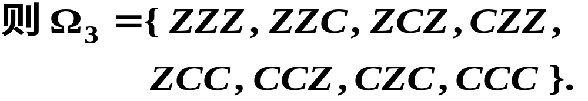

从一批产品中,依次任选三件,记录
出现正品与次品的情况.
4) 记录某公共汽车站某日
上午某时刻的等车人数.

Slide 23







5) 考察某地区 12月份的平均 气温.
6) 从一批灯泡中任取
一只, 测试其寿命.

Slide 24
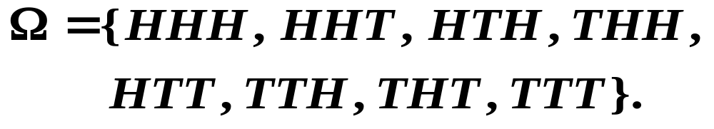
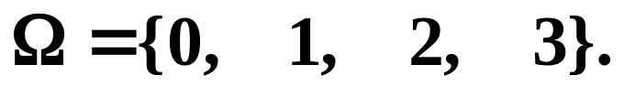
注 1° 试验不同, 对应的样本空间也不同.
2° 同一试验 , 若试验目的不同, 则对应的
样本空 间也不同.
如： 对于同一试验: “将一枚硬币抛掷三次”.
若观察正面 H、反面 T 出现的情况 ,则样本空间为
若观察出现正面的次数 , 则样本空间为

Slide 25

3°建立样本空间,事实上就是建立随机现象的
数学模型. 因此 , 一个样本空间可以概括许多
内容大不相同的实际问题.
如： 只包含两个样本点的样本空间,
它既可以作为抛掷硬币出现 正面 或出现 反面的
模型 , 也可以作为产品检验中合格与不合格的模
型 , 又能用于排队现象中有人排队与无人排队的
模型等.

Slide 26

所以在具体问题的研究
中 , 描述随机现象的第一步
就是建立样本空间.

Slide 27
五、随机事件的概念
在随机试验中，我们往往会关心某个或某些结果
是否会出现. 这就是
如何描述满足某些条件的样本点?
1. 问题
随机事件.
2. 基本概念
(1) 随机事件 随机试验 E 的样本空间 Ω 的子集称为 E 的随机事件, 简称事件.即随机事件是满足某些条件的样本点所组成的集合.

Slide 28

实例
抛掷一枚骰子, 观察出现的点数.
试验中,骰子“出现1点”, “出现2点”, … ,
“点数不大于4”, “点数为偶数” 等都为随机事件.
随机事件发生 —— 组成随机事件的其中一个样
点本出现

Slide 29
(2) 基本事件 仅由一个样本点组成的单点集.
它是随机试验的直接结果, 每次试验必定发生
且只可能发生一个基本事件.
如：“出现1点”, “出现2点”, … , “出现6点”.
(3) 复合事件 由若干个样本点组成的点集.
如： “点数不大于4”, “点数为偶数” .
(4) 必然事件 随机试验中必然会出现的结果.
如： 上述试验中 “点数不大于6” 就是必然事件.

Slide 30

(5) 不可能事件 随机试验中不可能出现的结果.
记为 ∅.
如： 上述试验中 “点数大于6” 就是不可能事件.
必然事件的对立面是不可能事件, 不可能事件
的对立面是必然事件,它们互称为对立事件.
3. 几点说明
1°随机事件可简称为事件, 并以大写英文字母A,
B, C, … 来表示事件.
例如 抛掷一枚骰子, 观察出现的点数.
可设 A = “点数不大于4”,
B = “点数为奇数” 等等.

Slide 31


2°随机试验、样本空间与随机事件的关系
每一个随机试验相应地有一个样本空间, 样
本空间的子集就是随机事件.
子集
随机试验
样本空间
随机事件
基本事件
随机事件
复合事件
必然事件
互为对立事件
不可能事件

Slide 32

内容小结
1.
随机现象的特征:
条件不能完全决定结果.
2. 随机现象是通过随机试验来研究的.
(1) 允许在相同的条件下重复地进行;
随
机
试
验
(2) 每次试验的结果具有随机性，即结果会
不一定相同，试验之前不能确定哪一个结果
出现，但能事先明确试验的所有可能结果.
3. 随机试验、样本空间与随机事件的关系.

Slide 33
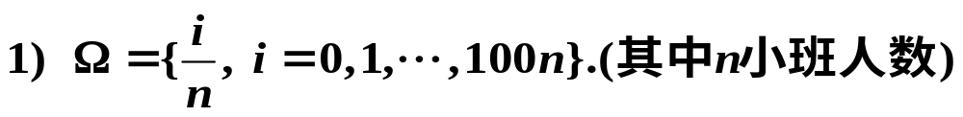

备用题
例1-1 写出下列随机试验的样本空间.
1) 记录一个小班一次数学考试的平均分数(设以百
分制记分).
2) 生产产品直到得到10件正品,记录生产产品的总
件数.
答案:

